Slide 1
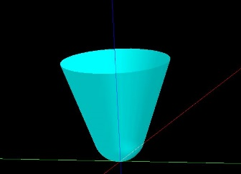
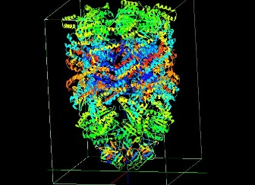
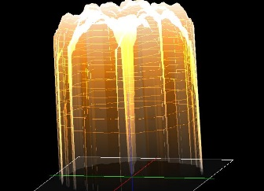
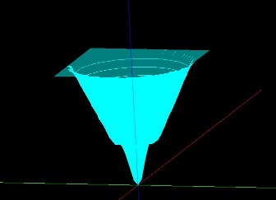
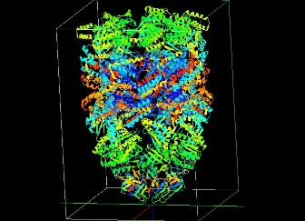
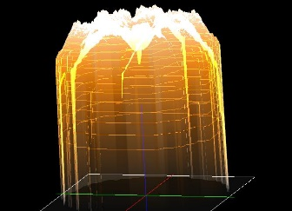
【GeoAFM】 高速相互予測AFMシミュレータ
GeoAFM
探針と試料からAFM像を予測
探針
試料
AFM像
Cone型探針を使って、GroEL(シャペロニン)のAFM像をシミュレーションによって求めたものです。(シャペロニンは、縦140[Å]、横140[Å]、高さ200[Å]の籠のような形をした高分子です。AFM画像によって、籠の上部の穴を再現します。)
先端が二股になっている不完全な探針を使って、GroEL(シャペロニン)のAFM像をシミュレーションによって求めたものです。(シャペロニンは、縦140[Å]、横140[Å]、高さ200[Å]の籠のような形をした高分子です。AFM画像によって、籠の上部の穴を再現します。)
Notes:
1
GeoAFM_CalcImage_Polymer_003a
GeoAFM_CalcImage_Polymer_003b

